Slide 1
Python 멘토링 1주차
오리엔테이션

Slide 2
p r i n t ( “ H e l l o , P y t h o n ! ” )

Slide 3
수업 목표
응용 역량 강화

Slide 4



1. 교재 필요 없음
2. 노트북 지참 !

Slide 5
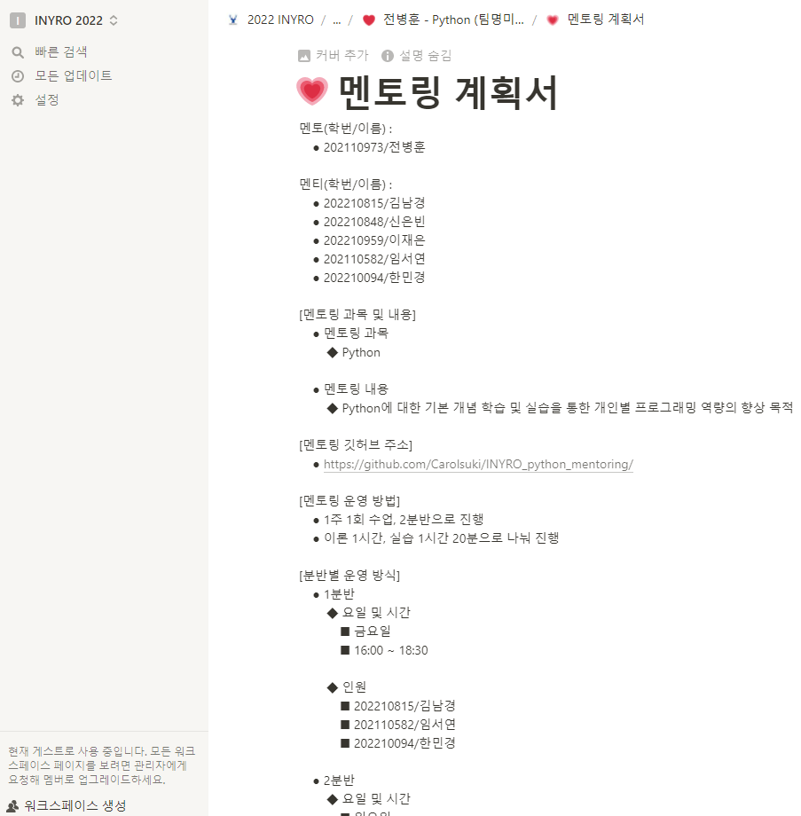
멘토링 수업은 주 1회 !
수업 진행은 오프라인으로 !

Slide 6
[ 1 분 반 ]
[ 2 분 반 ]
● 요일 : 금요일
● 시간 : 오후 4시 ~ 오후 6시 30분
● 요일 : 일요일
● 시간 : 오후 12시 30분 ~ 오후 3시

Slide 7
1분반 (금요일)
2분반 (일요일)
202210815/김남경
202210848/신은빈
202110582/임서연
202210959/이재은
202210094/한민경

Slide 8
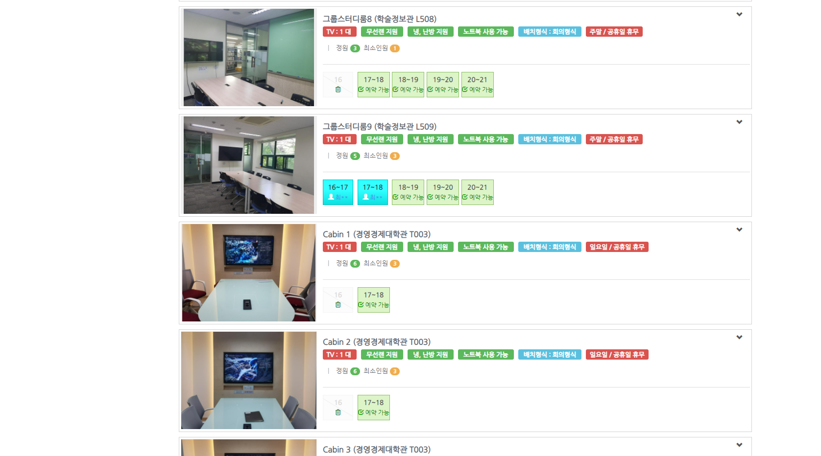

Slide 9
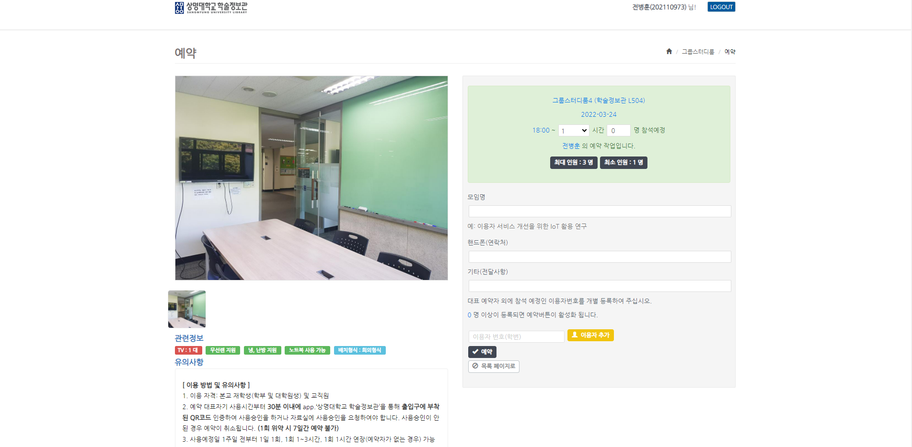

Slide 10



#아플땐 #쉬어주세요
아플때
코로나 격리
갑작스러운 일정

Slide 11

수업시간
이론: 1시간
실습: 1시간 20분
쉬는시간: 10 ~ 15분

Slide 12
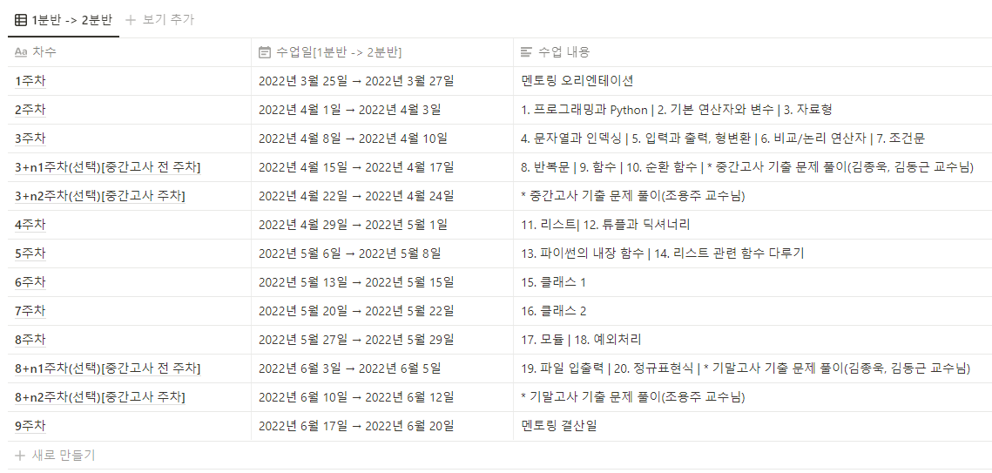

Slide 13
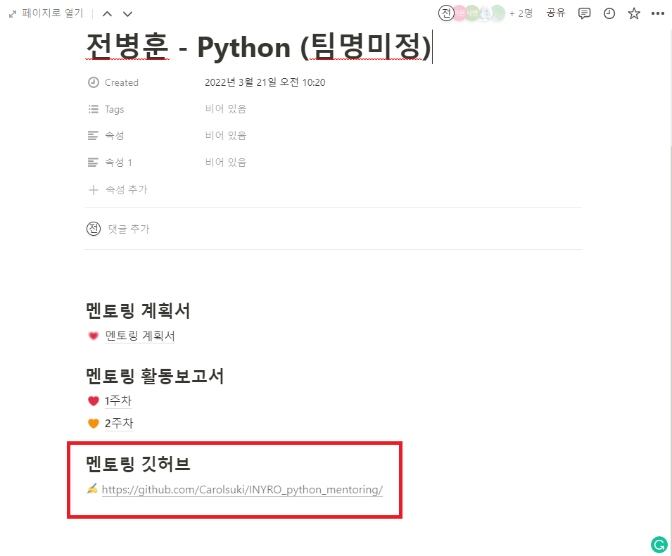
실습 시간은 다양한 문제 풀이에 중점!
깃허브 활용

Slide 14
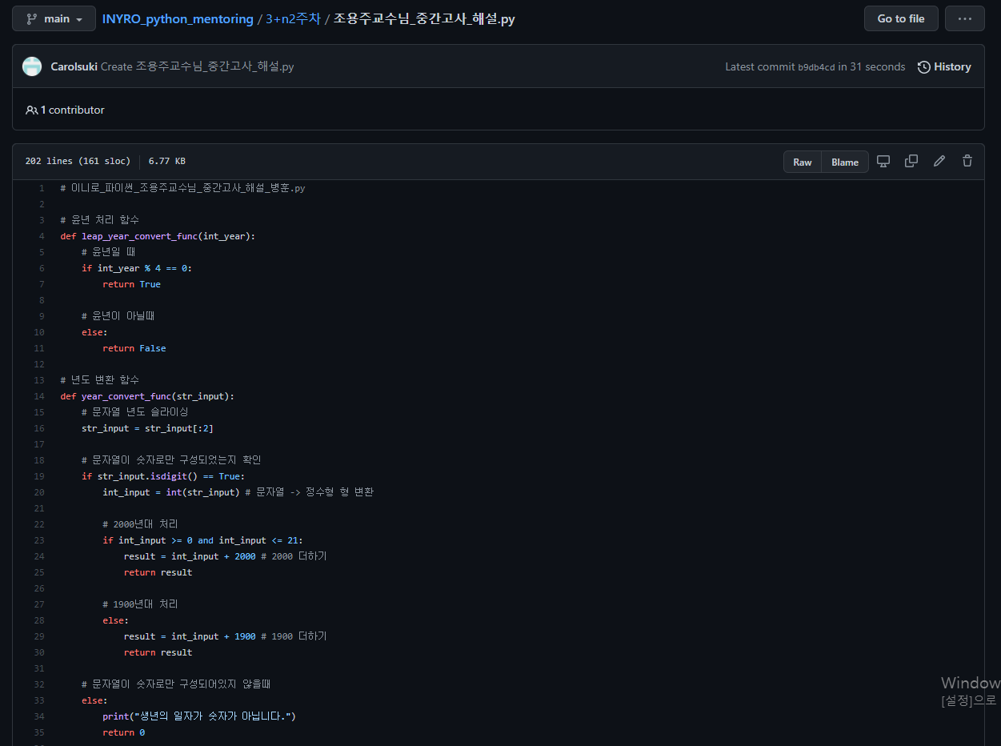

Slide 15
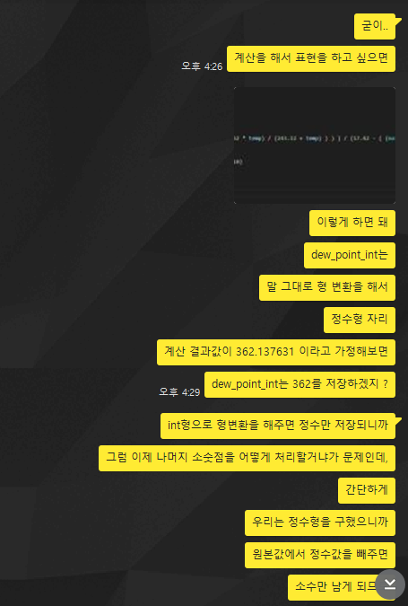
궁금한 점이 생기면 바로바로 물어봐주세요 !
갠톡으로 질문 주셔도 괜찮아요 !

Slide 16
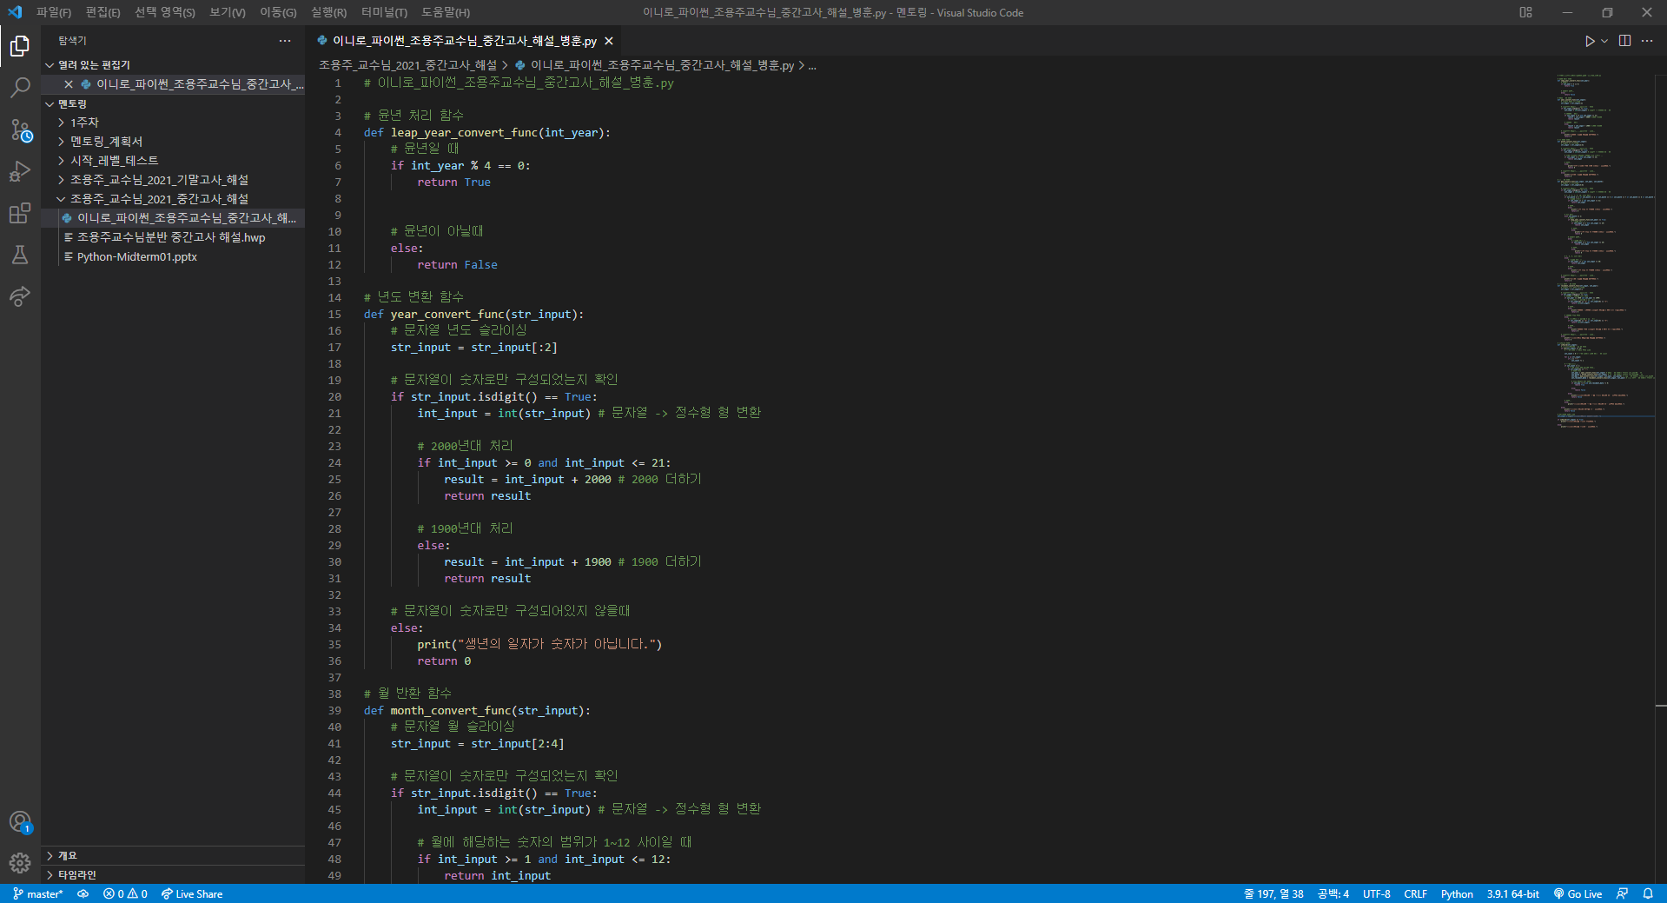

VSCode

